Slide 1
投资组合评比器
第一组：陈卓文、熊腾浩、庄昊敏

Slide 2
软件实现的功能
投资组合评比
数据获取
可视化数据管理
数据源的扩展

Slide 3
主要技术思路
本项目的主要特点
数据爬取
可视化展示
选用的实现方案
UI 使用网页前端技术，使用 VUE 框架
后端使用 NodeJS
使用 electron 将两者结合起来，打包成桌面应用程序

Slide 4
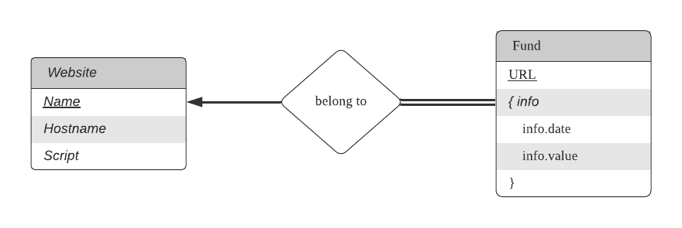
数据库的设计
E-R 图
关系模型
website(name, hostname, script)
url(url, hostname, last_update)
fund(url, date, value)

Slide 5
如何做到可拓展数据源
避免硬编码两个网站和数据源网址
数据库的设计
提供相关的添加操作
爬虫的可拓展性

Slide 6
谢谢

